Slide 1
J20 JustRailways The final all hands meeting
author: Prendota Alexander
mentor: Efimov Andrey
Notes:
Сегодня расскажу вам не просто, что я сделал, а чем я научился =)

Slide 2
//DONE
JustRailWays Application 37.139.26.89:8080/home
Spring Framework
TimeSchedule Application
JSF/EJB
Station Schedule Application
Angular JS
Notes:
У каждого урока есть своя тема: условие задачи. Примерно вот такую задачу предстояло решить(изучить).

Slide 3
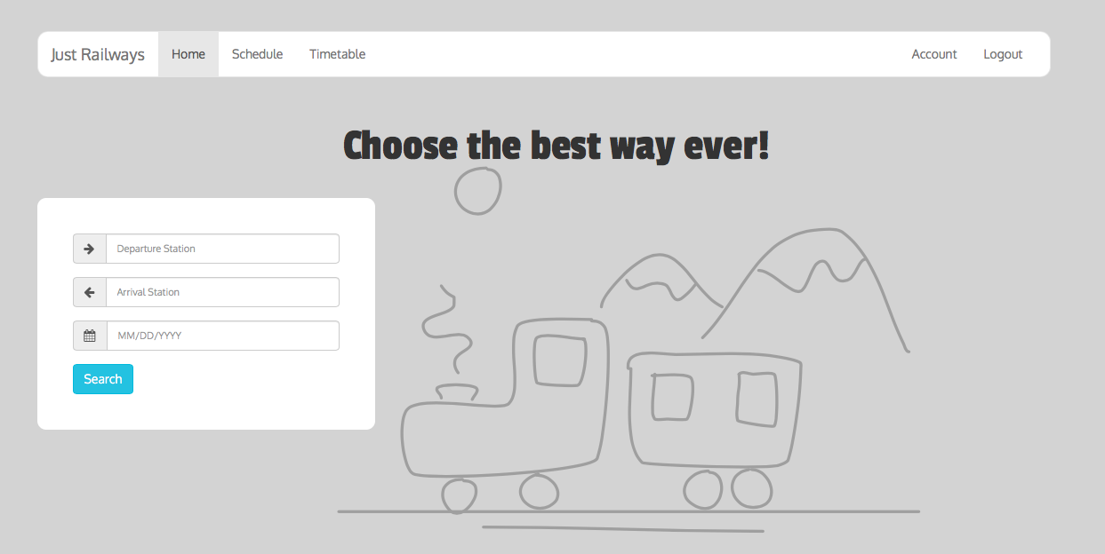
//What happened?
Notes:
Что получилось? Разработать прототип сервиса, который позволяет искать и делать псевдо-покупку железнодорожных билетов. А так же графически создавать и изменять entity.

Slide 4
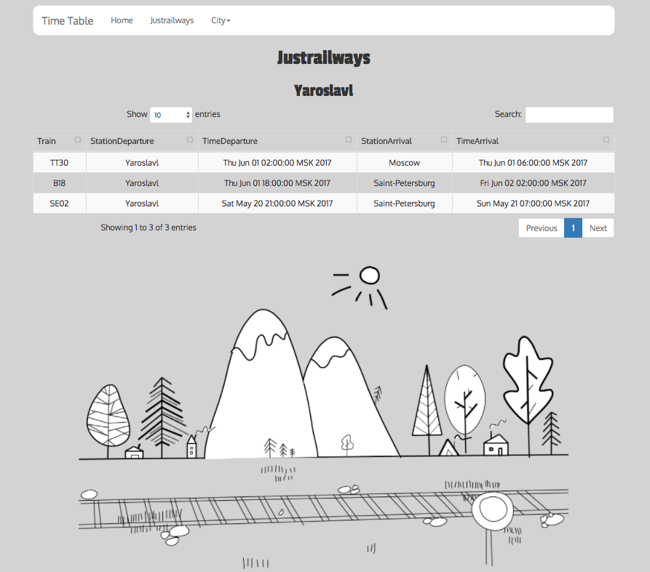
//What happened?

Slide 5
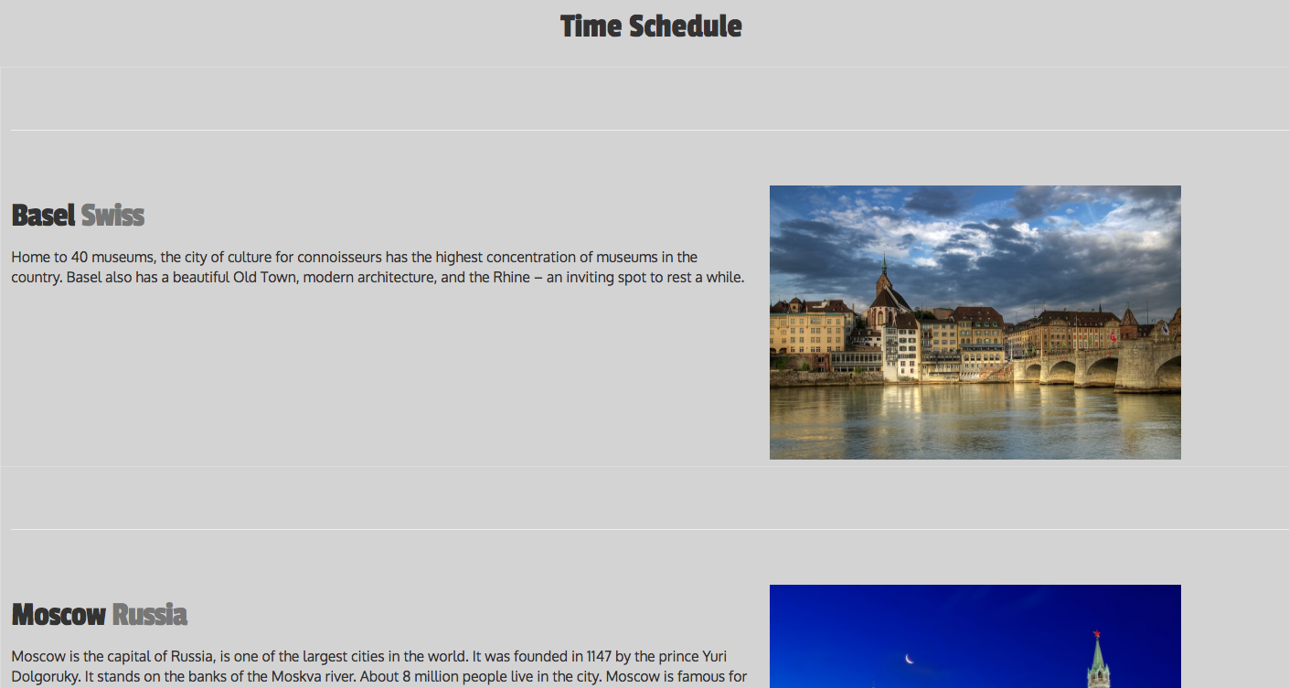
//What happened?

Slide 6
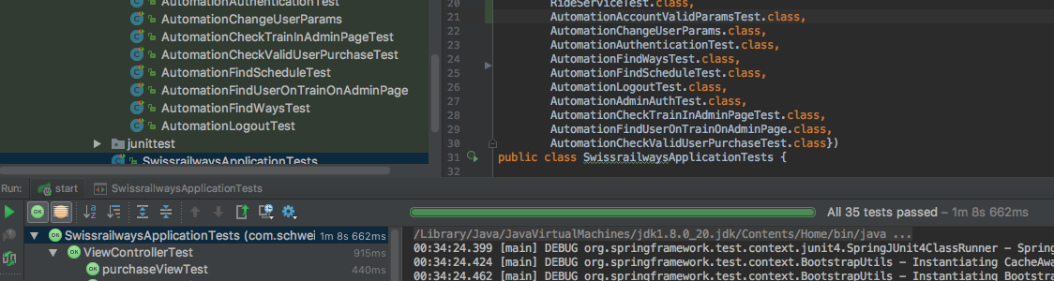
// Testing
Unit tests — 25
Selenium automatic tests — 10
Notes:
Пару слов про тестирование.

Slide 7
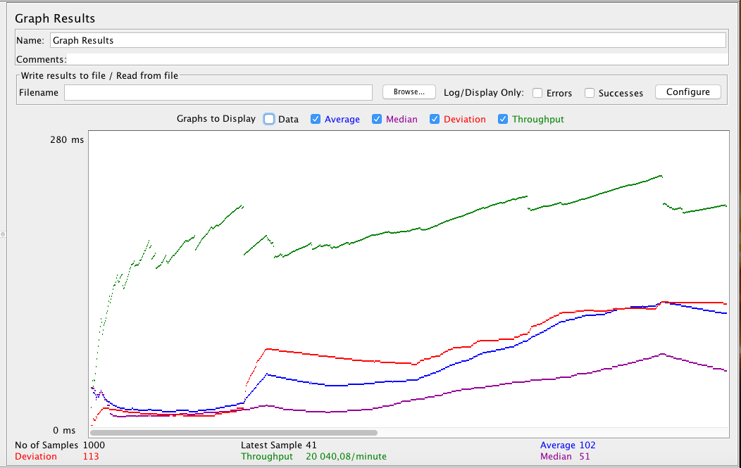
What about testing?
Stress testing — 1000 users.
Notes:
Среднее время отклика растет.
Время обработки с перерывами меняется.

Slide 8
Demonstration

Slide 9
Q&A
Prendota Alexander
Prendota@mail.ru

